Slide 1



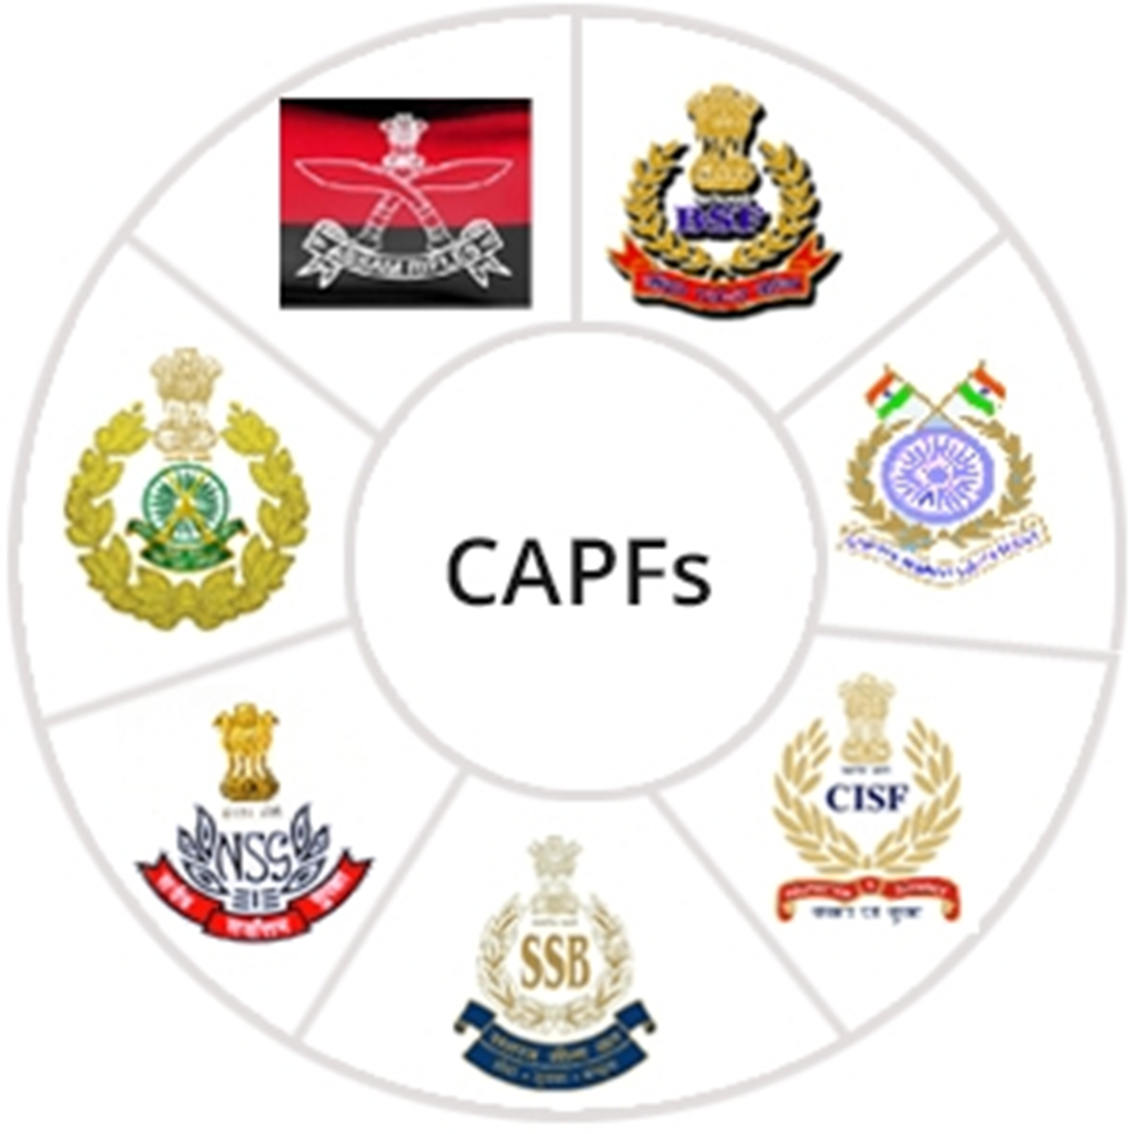
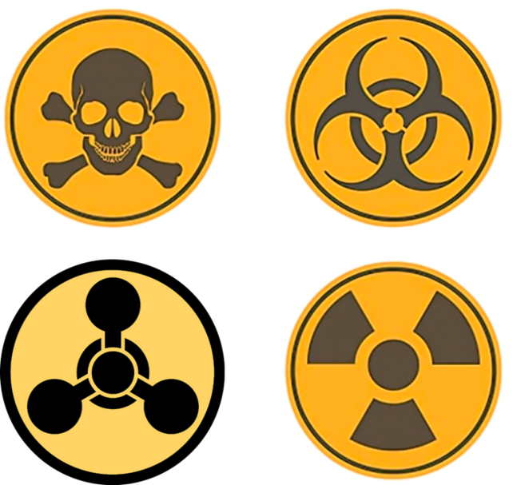
अंग्रेज़ी से हिन्दी में अनुवादित। - www.onlinedoctranslator.com
सी.बी.आर.एन. मॉड्यूल: सीएपीएफ
चेरनोबिल आपदा
का केस स्टडी
निरीक्षक सुरेन्द्र कुमार पुनिया

Slide 2
उद्देश्य
इस पाठ को पूरा करने पर आप निम्नलिखित कार्य करने में सक्षम होंगे:
पृष्ठभूमि
रिएक्टर योजना परिदृश्य
आपदा का दिन
चेरनोबिल दुर्घटना के कारण
निकास
विकिरणों का प्रभाव
मृत्यु और प्रभाव
सीखा गया सबक

Slide 3
चेरनोबिल परमाणु ऊर्जा संयंत्र पिपरियात, यूक्रेन|
शनिवार, 26 अप्रैल 1986, 01:23 बजे, रिएक्टर में विस्फोट हो गया।
इतिहास की सबसे बुरी परमाणु ऊर्जा संयंत्र दुर्घटना।
चेर्नोबिल शहर से 17 किमी उत्तर-पश्चिम में स्थित, इसमें 4 रिएक्टर (इकाइयाँ 1,2,3 और 4) शामिल थे।
यूक्रेन की बिजली का 10% उत्पादन किया, निर्माण 1970 में शुरू हुआ और रिएक्टर नंबर 4 1983 में पूरा हुआ।
पृष्ठभूमि
पीपीटी 2 -

Slide 4
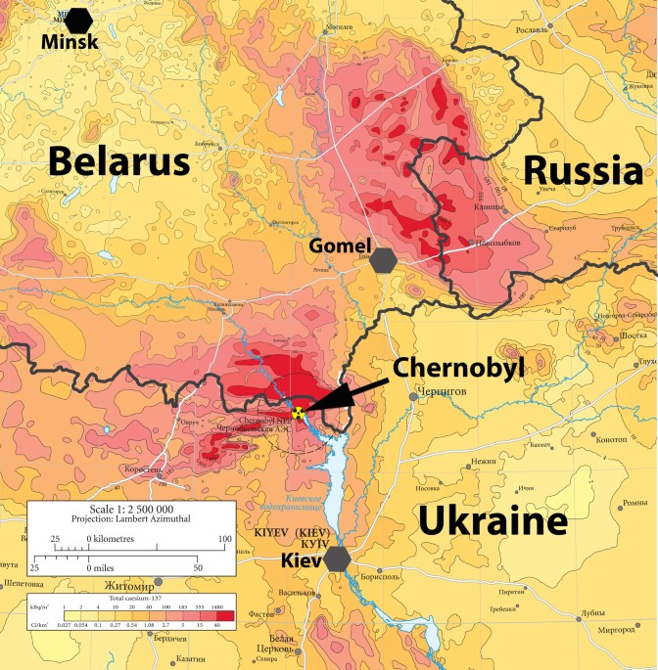
चेरनोबिल कहाँ है...?
पीपीटी 2 -

Slide 5
आर.बी.एम.के. रिएक्टर
रिएक्टर बोल्शॉय मोशेहनोस्ती किप्याशी
आर.बी.एम.के. एक रूसी संक्षिप्त नाम है जिसका मोटे तौर पर अर्थ है “हाई-पावर चैनल-प्रकार रिएक्टर”
रिएक्टर को पानी से ठंडा किया जाता है और ग्रेफाइट द्वारा नियंत्रित किया जाता है
पीपीटी 2 -

Slide 6
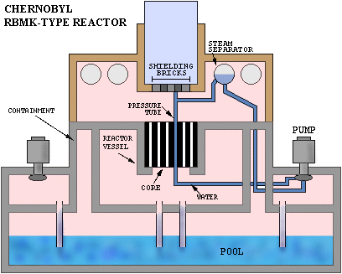
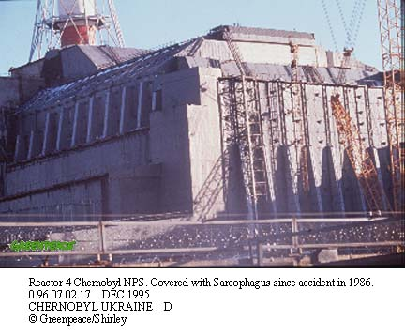
आर.बी.एम.के. रिएक्टर
पीपीटी 2 -

Slide 7
रिएक्टर संयंत्र परिदृश्य
जैसे ही प्रतिक्रिया होती है, यूरेनियम ईंधन गर्म हो जाता है
दबाव नलियों में कोर के माध्यम से पंप किया गया पानी ईंधन से गर्मी को हटा देता है
फिर पानी को भाप में उबाला जाता है
भाप टर्बाइनों को घुमाती है
फिर पानी को ठंडा किया जाता है
फिर प्रक्रिया दोहराई जाती है
पीपीटी 2 -

Slide 8
आपदा का दिन
(25 अप्रैल,
1986)
25 अप्रैल, 1986 परीक्षण योजना की तैयारी
25 अप्रैल को रिएक्टर का बिजली उत्पादन 50% तक कम हो गया
, अप्रैल25 अपराह्न 11:00 बजे, ग्रिड नियंत्रक ने रिएक्टर को बंद करने की अनुमति दे दी
रिएक्टर ने परमाणु ज़हर पैदा किया
बिजली घटकर 30 मेगावाट रह गई
पीपीटी 2 -

Slide 9
कम शक्ति वाले रिएक्टर की प्रतिक्रियाशीलता बढ़ाई
शक्ति 200 मेगावाट तक बढ़ गई थी |
01:05 बजे, अप्रैल26 पानी पंप शुरू हो गया
रात 1:19 बजे पानी का प्रवाह बढ़ गया।
अनिश्चित परिचालन स्थिति उत्पन्न हुआ|
1:23:04 पर प्रयोग शुरू हुआ|
टरबाइन को रिएक्टर से अलग कर दिया गया|
जारी… 26अप्रैल,1986
पीपीटी 2 -

Slide 10
जारी… 26अप्रैल,1986
रिएक्टर कोर में भाप का स्तर बढ़ाना|
भाप के बुलबुलों ने रिएक्टर की शक्ति को तेजी से बढ़ा दिया|
अतिरिक्त ज़ेनॉन-135 जल गया
विखंडन के लिए उपलब्ध न्यूट्रॉन की संख्या में वृद्धि
मैनुअल और स्वचालित नियंत्रण छड़ों को हटाना
पीपीटी 2 -

Slide 11
1:23:40 पर ऑपरेटरों ने AZ-5 बटन दबाया
1:23:47 तक रिएक्टर की क्षमता लगभग 30 गीगावाट तक बढ़ गई
बिजली उत्पादन लगभग 30,000 मेगावाट तक बढ़ गया है
ईंधन की छड़ें पिघलने लगीं और भाप का दबाव तेजी से बढ़ने लगा।
इससे एक बड़ा भाप विस्फोट हुआ।
जारी… 26अप्रैल,1986
पीपीटी 2 -

Slide 12
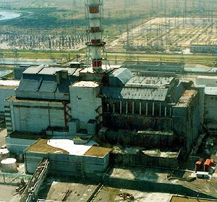
जारी…..
पीपीटी 2 -

Slide 13
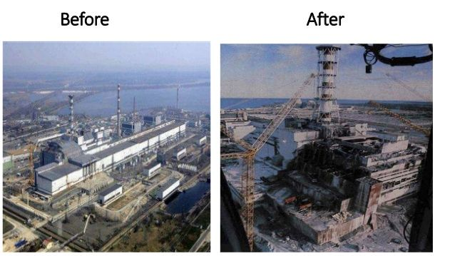
जारी…..
पीपीटी 2 -

Slide 14
कोई गलती या कमजोरी होना|
सुरक्षा आवश्यकता से अनभिज्ञ|
अनुभव और प्रशिक्षण की कमी|
संचार की कमी|
अति आत्मविश्वास का जोखिम|
सुरक्षा के बजाय सस्तेपन को चुनना|
चेरनोबिल दुर्घटना के कारण
पीपीटी 2 -

Slide 15
1986 के दौरान रिएक्टर के आसपास के क्षेत्रों से 1,16,000 लोगों को निकाला गया|
इसके अलावा 1986 में लगभग 2,40,000 श्रमिकों को बुलाया गया था|
1987 में, रिएक्टर में प्रमुख गतिविधियों में भाग लेने के लिए और रिएक्टर के आसपास के 30 किमी क्षेत्र में 1990 तक अवशिष्ट सफाई गतिविधियां जारी रहीं।
निकास
पीपीटी 2 -

Slide 16
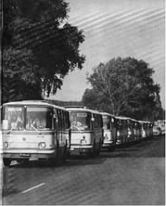
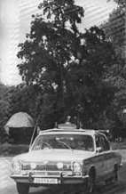
कुल मिलाकर लगभग 6,00,000 व्यक्तियों को “परिसमापक” का विशेष दर्जा प्राप्त हुआ।
जारी… निकासी
पीपीटी 2 -

Slide 17
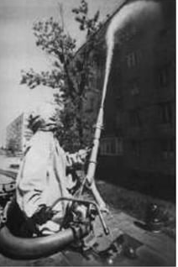
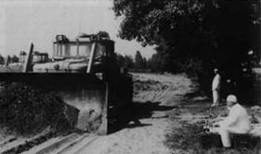
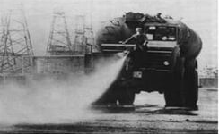
जारी…
साफ - सफाई
About 3,00,000 to 6,00,000 people were involved in the clean-up of the 30 kilometers of evacuation area around the plant in the years following the melting of the plant.
पीपीटी 2 -

Slide 18
कई लोग कुछ बाहरी विकिरण की खुराक को अवशोषित करते हैं, इससे तीव्र विकिरण सिंड्रोम (एआरएस) हो सकता है
बेलारूसी डॉक्टरों ने चेरनोबिल आपदा से अपने लोगों के स्वास्थ्य पर निम्नलिखित प्रभावों की पहचान की है:
कैंसर और ल्यूकेमिया की घटनाओं में 100% वृद्धि .
250% की वृद्धि जन्मजात विकृतियाँ|
"चेरनोबिल एड्स" - यह शब्द डॉक्टर बीमारी का वर्णन करने के लिए इस्तेमाल कर रहे हैं
विकिरणों का प्रभाव
पीपीटी 2 -

Slide 19
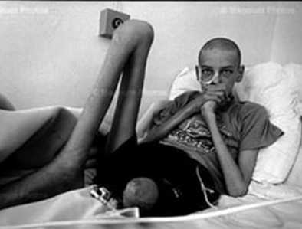
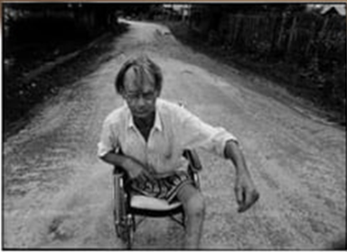
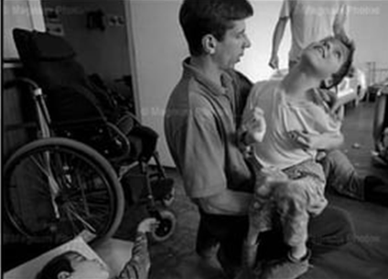
जारी..
विकिरणों का प्रभाव
पीपीटी 2 -

Slide 20
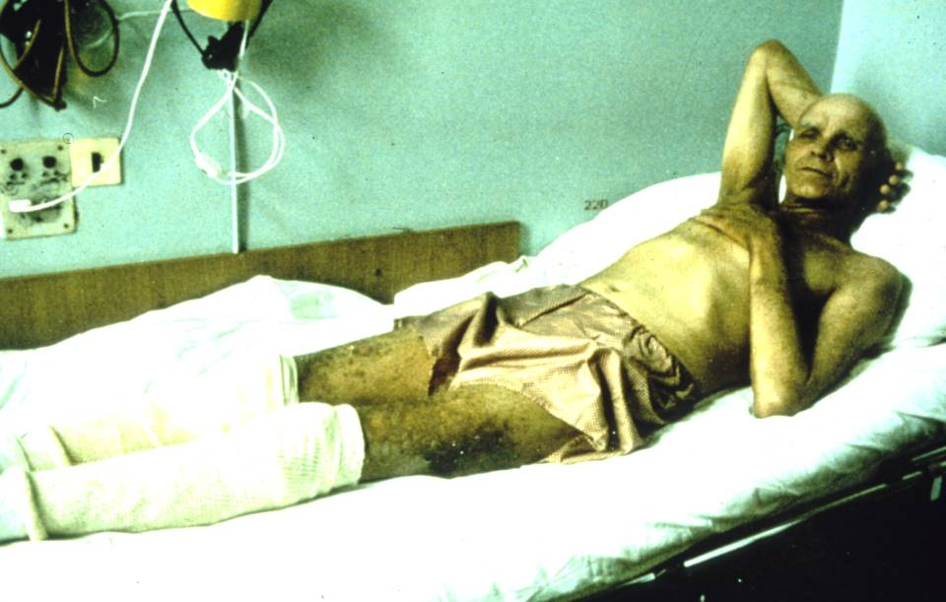
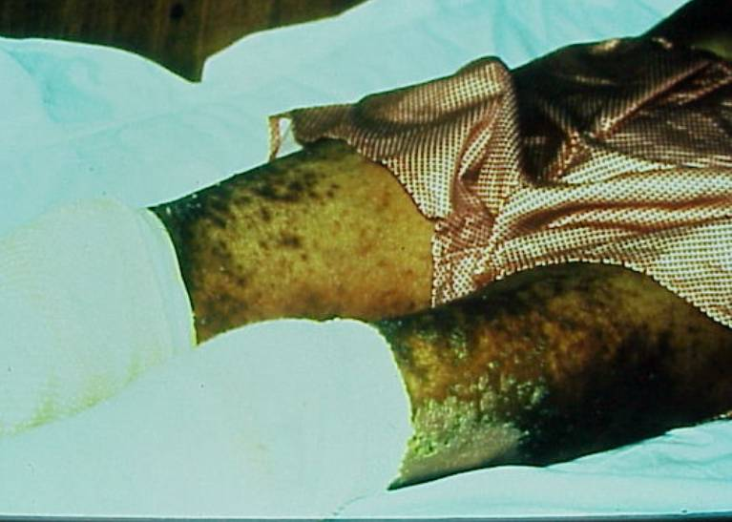
विकिरण जोखिम और त्वचा की जलन
जारी..
विकिरणों का प्रभाव
पीपीटी 2 -

Slide 21
प्रारंभिक भाप विस्फोट के परिणामस्वरूप दो श्रमिकों की मृत्यु हो गई। दुर्घटना के दिन, साइट पर 600 कर्मचारी थे, 1,3,4 संयंत्र कर्मचारी और आपातकालीन कर्मचारी विकिरण की उच्च खुराक के कारण तीव्र विकिरण सिंड्रोम (एआरएस) से पीड़ित थे, उनमें से 28 की बाद में एआरएस से मृत्यु हो गई। 1986 में 18 वर्ष से कम आयु के लोगों में 1991-2015 की अवधि में थायराइड कैंसर के कुल 20,000 मामले सामने आए थे।
मृत्यु और प्रभाव
पीपीटी 2 -

Slide 22
जारी..
लगभग 5,000 थायरॉइड कैंसर के मामले रेडियोधर्मी आयोडीन (आयोडीन-131) के संपर्क में आने के कारण हुए, जो दुर्घटना के समय बच्चे या किशोर थे।
शेष 15,000 मामले मोतियाबिंद के थे, ट्यूमर,लेकिमिया, बालों का झड़ना, हृदय गति रुकना, श्वेत रक्त कोशिकाओं में कमी आदि।
अनुमान है कि अब तक 8,000-20,000 लोग मर चुके हैं (20% आत्महत्या से)
पीपीटी 2 -

Slide 23
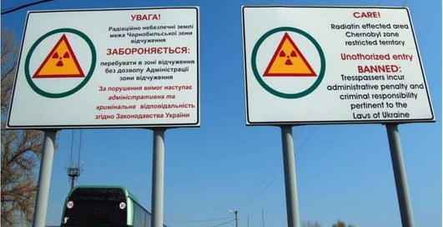
चेरनोबिल के आसपास प्रतिबंधित क्षेत्र
पीपीटी 2 -

Slide 24
सीखा गया सबक
बड़े पैमाने पर दुर्घटनाओं को रोकने के लिए व्यापक सुरक्षा सुविधाओं के साथ संयंत्रों की इंजीनियरिंग।
रिएक्टरों को मोटी कंक्रीट या सीसे की दीवारों के आवरण में बंद कर दिया जाता है ताकि गामा किरणें बाहर न जा सकें।
ग्रेफाइट के स्थान पर मॉडरेटर के रूप में पानी का उपयोग।
पीपीटी 2 -

Slide 25
सीखा गया सबक
योग्य कर्मचारियों की भर्ती करना।
व्यापक आपातकालीन तैयारी योजना से दुर्घटना घटित हो सकती है।
आज तक सुरक्षित परमाणु ऊर्जा की कोई अवधारणा नहीं है।
चेतावनी और सूचना। दुर्घटना को उच्च अधिकारियों और स्थानीय लोगों से न छिपाएँ।
पीपीटी 2 -

Slide 26
निष्कर्ष
आज, पिपरियात और आसपास का क्षेत्र मानव निवास के लिए सुरक्षित नहीं है। सुरक्षा सुनिश्चित करने के लिए क्षतिग्रस्त रिएक्टर में रेडियोधर्मिता को 1,00,000 वर्षों तक नियंत्रित किया जाना है। हालाँकि, इस ताबूत को केवल 10 साल तक चलने के लिए डिज़ाइन किया गया था। यह न केवल आज के लिए, बल्कि आने वाली कई पीढ़ियों के लिए भी एक कठिन चुनौती होगी।
पीपीटी 2 -

Slide 27
•पृष्ठभूमि
रिएक्टर योजना परिदृश्य
आपदा का दिन
चेरनोबिल दुर्घटना के कारण
निकास
विकिरणों का प्रभाव
मृत्यु और प्रभाव
सीखा गया सबक
समीक्षा
पीपीटी 2 -

Slide 28
कोई प्रश्न ?
पीपीटी 2 -

Slide 29
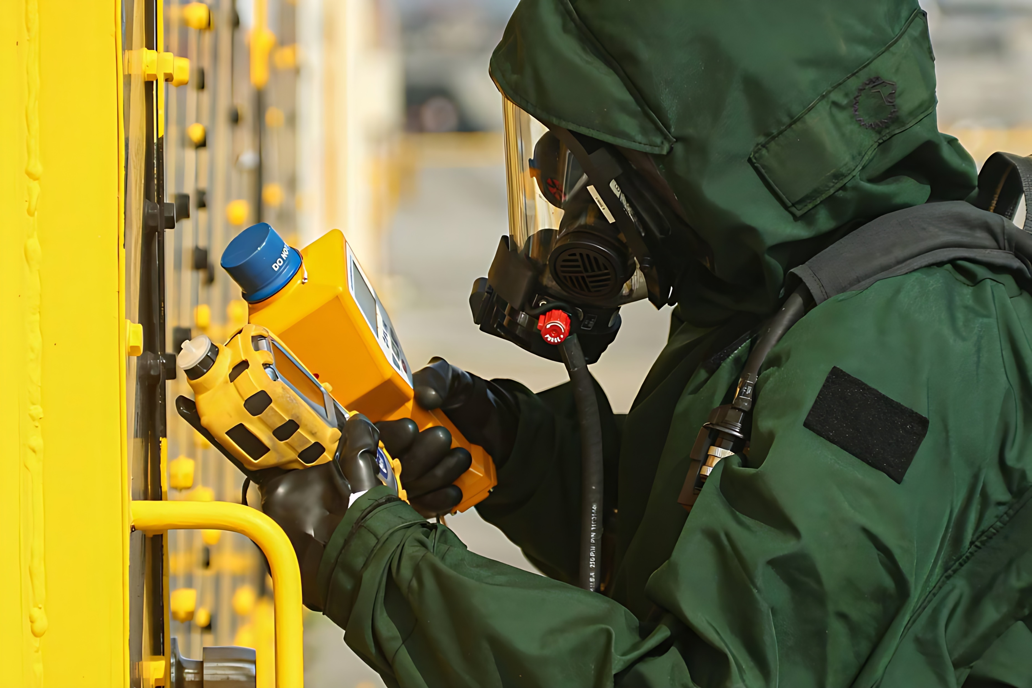

धन्यवाद

